Slide 1
第一讲 绪 论
秦中元
东南大学网络空间安全学院
zyqin@seu.edu.cn

Slide 2
1.1 什么是模式识别？
模式识别的发展
模式识别是20世纪60年代初以来迅速发展的一门学科，推动了人工智能技术以及图像处理、信号处理、多媒体技术、计算机视觉、机器学习等多种学科的发展，扩大了计算机应用的领域。
模式识别的概念
研究如何使机器具有识别、分类能力的学科。
模式识别是利用计算机自动地（或人尽量少地干涉）把待识别的模式分配到各自的模式类中。
Notes:
阿尔法狗、自动驾驶汽车、深度学习的例子。
所见到的具体事物为样本，样本抽象出来的特征为模式，具有某些共同特性的模式的集合为模式类。模式识别是利用计算机自动地把待识别的模式分配到各自的模式类中。
识别和分类的理解，不同说法，一个意思
我们每天都在进行模式识别，例如人脸识别，文字识别等
模式识别难在哪里？1是模式类的数量，2是模式的可区分程度。文字和人脸的模式类很多。性别的模式类不多，但是也不容易，计算机病毒的检测也不容易。

Slide 3
机器与人类识别事物原理的比较
人类对于模式的识别能力
人们可以从事物中分析出哪些是本质，哪些是表象，从而总结成规律，并抽象成概念。
机器进行识别的方法
需要人研究出好的算法，设计成系统，使机器具有辨别事物的本领。
Notes:
人类的学习过程。一种是“老师”教。“老师”可以是学校老师，也可以是父母，爷爷奶奶，朋友，社会等，当你犯错了给以纠正，社会的纠正就是劳改所监狱，当看人喊错了的纠正；另一种是自学，从书本或实践中自己总结规律，螺旋式上升。

Slide 4
为什么要研究模式识别
医学
心电图分析、脑电图分析、医学图像分析
工业
产品缺陷检测、自动导航系统、污染分析
军事
雷达和声纳信号检测和分类、航空摄像分析、自动目标识别（敌我识别）
生活
人脸识别、指纹识别、语音识别、监视和报警系统
网络空间安全
防火墙、入侵检测、病毒和恶意代码检测
Notes:
一般在医院里什么最花钱？检测和药，检测需要各种各样的设备。

Slide 5
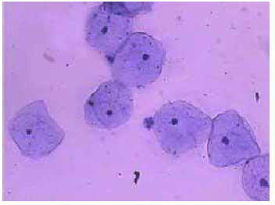
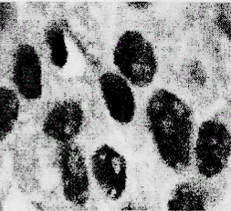
1.2 模式识别系统
1.2.1 简例：建立感性认识
以癌细胞识别为例，了解机器识别的全过程。
1. 信息输入与数据获取
将显微细胞图像转换成数字化细胞图像，是计算机分析的原始数据基础。
灰度数字图像的像素值反映光密度的大小。
浆C
核N
背景B
经过染色处理过的彩色图象
灰度图象
数字化显微细胞图像

Slide 6
2. 数字化细胞图像的预处理与区域划分
预处理的目的：
（1）去除在数据获取时引入的噪声与干扰。
（2）去除所有夹杂在背景上的次要图像，突出主要的待识别
的细胞图像。
例：平滑、图像增强等数字图像处理技术。
区域划分的目的：
找出边界，划分出三个区域，为特征抽取做准备。

Slide 7
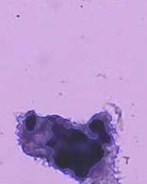
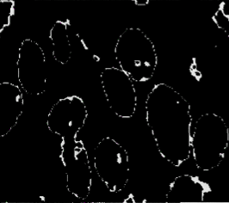
核N
浆C
T_{c}
T_{n}
T_{c}
T_{n}
疑似肿瘤细胞
检测的边缘
设灰度阈值为T_{c}和T_{n}，图像中某像素的灰度值为T_{i}，则：
T_{i} ＜ T_{c}的点属于背景区；
T_{i} ≥ T_{n}的点属于胞核区；
T_{c}≤T_{i}＜ T_{n}的点属于胞浆区；

Slide 8
3. 细胞特征的抽取、选择和提取
目的：为了建立各种特征的数学模型，以用于分类。
① 抽取特征 ：原始采集数据，第一手资料，特征数据量大。是特征选择和提取的依据。
例：对一个细胞抽取33个特征 ，建立一个33维的空间X，每个细胞可通过一个33维随机向量表示，记为：
即把一个物理实体“细胞”变成了一个数学模型“33维随机
向量”，也即33维空间中的一点。
② 特征选择：在原始特征基础上选择一些主要特征作为判别用的特征。
③ 特征提取：采用某种变换技术，得出数目上比原来少的综合特征作为分类用，称为特征维数压缩，习惯上亦称特征提取。

Slide 9
例：有五个特征 ，以及变换f(·)、g(·) ,则可有：
结果：
X 空间中的向量
变成 Y 空间的向量
即：特征向量由5维降为2维。
4. 判别分类
（1）气管细胞97个，识别错误率为7.2% 。
（2）肺细胞166个，识别错误率为18% 。
判别的好坏通过错误率给出，不同错误的代价和风险不同。

Slide 10
模式识别一般步骤：
信息输入
数据获取
细胞涂片制备
显微细胞图像
数字化细胞图像
图像预处理
预处理
区域划分
特征抽取
特征选择/提取
细胞图像的
计算机分类系统框图
决策分析
信息输出

Slide 11
模式识别过程实例2
在传送带上用光学传感器件对鱼按品种分类
鲈鱼(Seabass)
品种
鲑鱼(Salmon)

Slide 12
识别过程
数据获取：架设一个摄像机，采集一些样本图像，获取样本数据
预处理：去噪声，用一个分割操作把鱼和鱼之间以及鱼和背景之间分开

Slide 13
识别过程
特征提取和选择：对单个鱼的信息进行特征选择，从而通过测量某些特征来减少信息量
长度
宽度
亮度
鱼翅的数量和形状
嘴的位置，等等 …
分类决策：把特征送入决策分类器

Slide 14
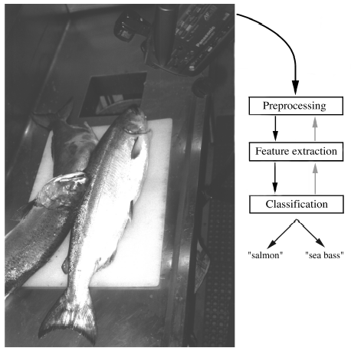
鲈鱼和鲑鱼的识别过程

Slide 15
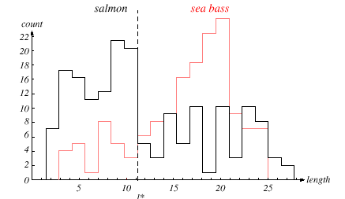
从长度进行分类
鲑鱼
鲈鱼

Slide 16
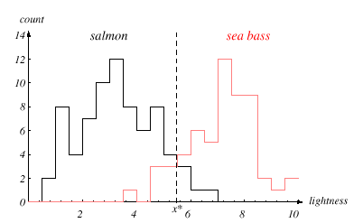
从光泽度进行分类
鲑鱼
鲈鱼

Slide 17
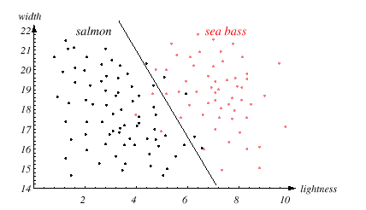
判决模型1
鲑鱼
鲈鱼
判决模型非常简单，但是存在一些错误

Slide 18
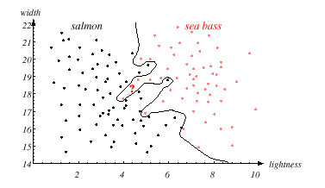
判决模型2
鲑鱼
鲈鱼
能够做到完美分类，
但是推广能力差(poor generalization)
Notes:
这种情况称为过拟合(Overfitting)。

Slide 19
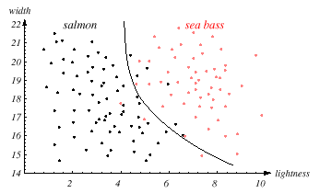
判决模型3
鲑鱼
鲈鱼
分类性能和复杂度的最优折中，具有较好的推广能力

Slide 20
例1.3 生物识别技术。
根据每个人独有的可以采样和测量的生物学特征（生理特征）和行为学特征进行身份识别的技术。
1）指纹识别：最早、最成熟的识别技术。
2）掌纹识别：研究纹线上某几个点的幅值（灰度值）、线长
与线所对应的角之比等特征。
3）人脸识别：
4）虹膜识别：
5）签名识别
6）击键分析
还有没有其他的生物识别技术？
Notes:
声纹，步态，心跳，智能手机用户触摸

Slide 21
1.2.2 模式识别系统组成
判决过程
分类决策
数据获取
预处理
特征选择
或提取
分类规则训练
模式识别系统框图
学习过程
注意：“处理”与“识别”两个概念的区别
图像、语音
处理
图像、语音
动物照片
卫星照片
具体的羊、猴
亩产量1000斤、地形特点
识别
处理：输入与输出是同样的对象，性质不变。
识别：输入的是事物，输出的是对它的分类、理解和描述。

Slide 22
模式识别系统组成单元
数据获取：用计算机可以运算的符号来表示所研究的对象
二维图像：文字、指纹、地图、照片等
一维波形：脑电图、心电图、季节震动波形等
物理参量和逻辑值：体温、化验数据、参量正常与否的描述
预处理单元：去噪声，提取有用信息，并对输入测量仪器或其它因素所造成的退化现象进行复原

Slide 23
模式识别系统组成单元
特征提取和选择：对原始数据进行变换，得到最能反映分类本质的特征
测量空间：原始数据组成的空间
特征空间：分类识别赖以进行的空间
模式表示：维数较高的测量空间->维数较低的特征空间
分类决策：在特征空间中用模式识别方法把被识别对象归为某一类别
基本做法：在样本训练集基础上确定某个判决规则，使得按这种规则对被识别对象进行分类所造成的错误识别率最小或引起的损失最小
Notes:
分类决策经常是一个最优化算法

Slide 24
模式识别系统的分类1
统计模式识别和句法模式识别
统计模式识别通常采用概率论和数理统计的方法。采用判别函数，使得误判概率最小。
句法模式识别需要对模式的结构进行分析，将模式表示为基元，基元之间满足一定的句法结构。例如对图像的结构进行分析。

Slide 25
B
墙壁 f
a
c
b
e
d
D
地板 g
E
（b）
（c）

Slide 26
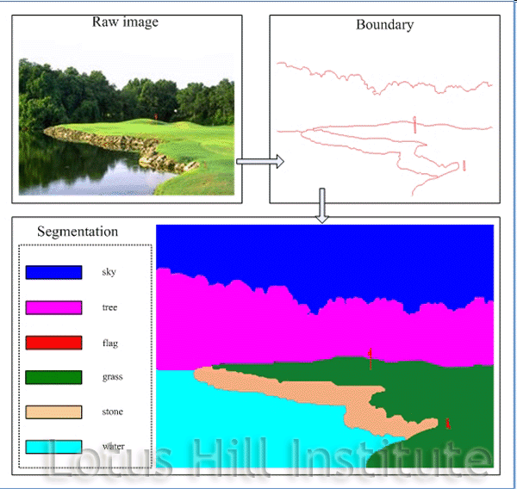
Notes:
Lotus Hill Institute的图像标注示例。

Slide 27
③ 模糊模式识别
以隶属度 为基础，运用模糊数学中的“关系”概念和运算进行分类。隶属度反映的是某一元素属于某集合的程度。
例：元素 a、b、c对正方形的隶属度：
说明：
a比b更像正方形。

Slide 28
④神经网络模式识别法
以人工神经元为基础，模拟人脑神经细胞的工作特点。对脑部工作的生理机制进行模拟，实现形象思维的模拟。
对比：基于知识的逻辑性推理：对逻辑思维的模拟。
2. 从实现方法来分
① 监督（有人管理）分类：利用判别函数进行分类判别。需要
有足够的先验知识。
② 非监督（无人管理）分类：用于没有先验知识的情况下，通常采用聚类分析的方法。

Slide 29
本门课程的主要内容
第一章 概论
第二章 聚类分析
第三章 线性判别函数
第四章 基于统计决策的概率分类法
第五章 特征选择和提取
第六章 神经网络
Notes:
第二章介绍和我们日常生活经验最相近的一种识别方法；
第三章是我们的重点，介绍线性判别函数，感知器算法，非线性判别函数。
第四章是重点，介绍贝叶斯判别理论；
第五章介绍对于特征的处理，模式往往具有非常多的特征，这会带来一个问题“维数灾难”，要解决这个问题必须选出最有代表性的特征。

Slide 30
教材/参考文献
齐敏，李大健，郝重阳编著，模式识别导论，清华大学出版社，2009。
S.Theodoridis, K.Koutroumbas, Pattern Recognition, Elsevier Science, 2003.
R. Duda, P. Hart, D. Stork, Pattern Classification, second edition, 2000（有中译本）.

Slide 31
考核方式
课堂教学+实验报告
期末考核方式：闭卷考试
最后成绩：
考试成绩：70%
平时成绩：30%
Notes:
平时成绩包括出勤和实验报告。实验报告2次。报告严禁抄袭，一旦发现雷同报告，按照考试规定处理。举往年的例子。

Slide 32

QQ群

Slide 33
相关数学概念复习
随机向量及其分布
多维正态分布
随机向量的变换
向量和矩阵的运算（微商？）
Notes:
随机向量及其分布的概念
正态分布的概率密度函数形式，及其几何解释。
运算包括内积、外积、微商。

Slide 34
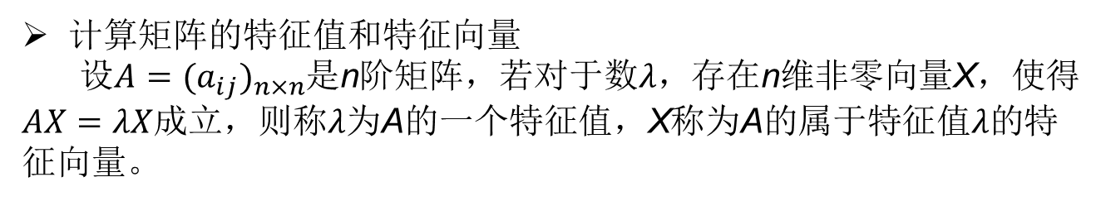
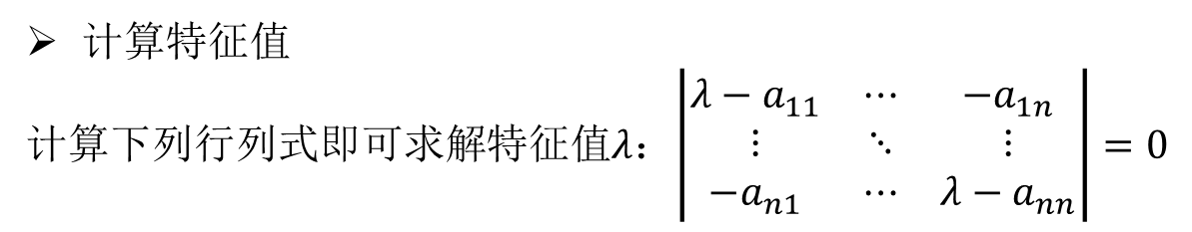
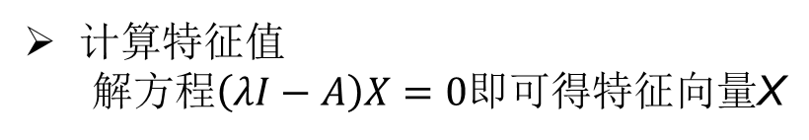
补充-模式识别的数学基础
矩阵运算
应用--特征提取中的KL变换，也称为主成分分析。
34

Slide 35
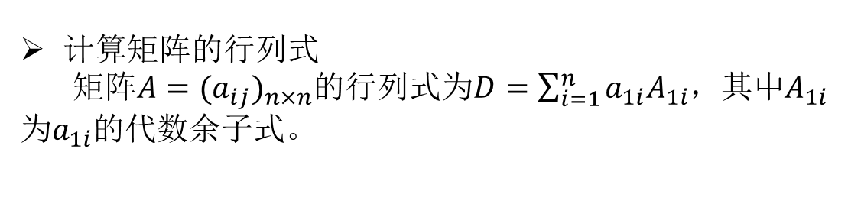
补充-模式识别的数学基础
矩阵运算
代数余子式的计算方法为：
划去a_{ij}所在的行和列的元素，余下元素构成的行列式叫做a_{ij}的余子式，记作M_{ij} ，将 叫做元素a_{ij}的代数余子式。
35

Slide 36
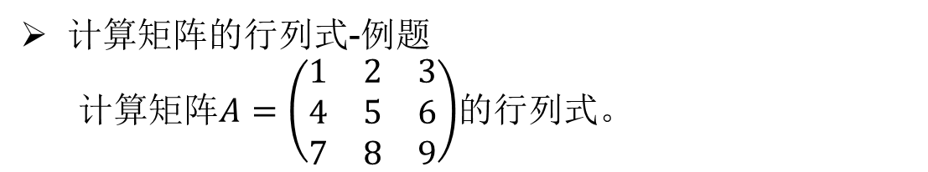
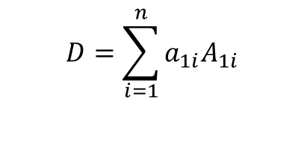
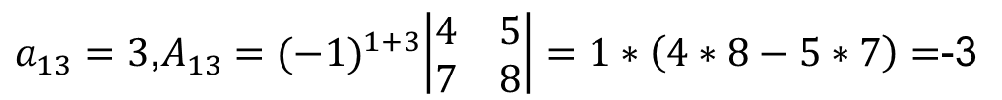

补充-模式识别的数学基础
矩阵运算
36

Slide 37
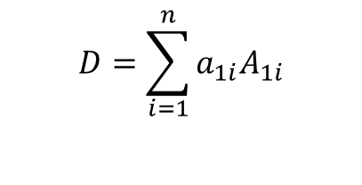


补充-模式识别的数学基础
课堂练习
解：
37

Slide 38
补充-模式识别的数学基础
矩阵运算
计算矩阵的逆矩阵
|A|——A的行列式
A*——A的伴随矩阵
求逆矩阵：
若
，则
A_{ij}是a_{ij}的代数余子式，注意两者的行和列的标号互换。

Slide 39
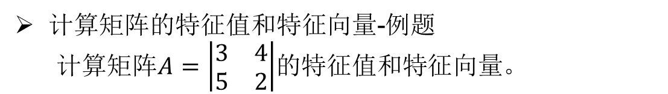

补充-模式识别的数学基础
矩阵运算
39

Slide 40
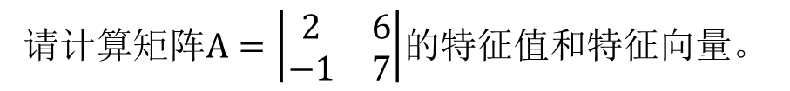

补充-模式识别的数学基础
课堂练习
40

Slide 41
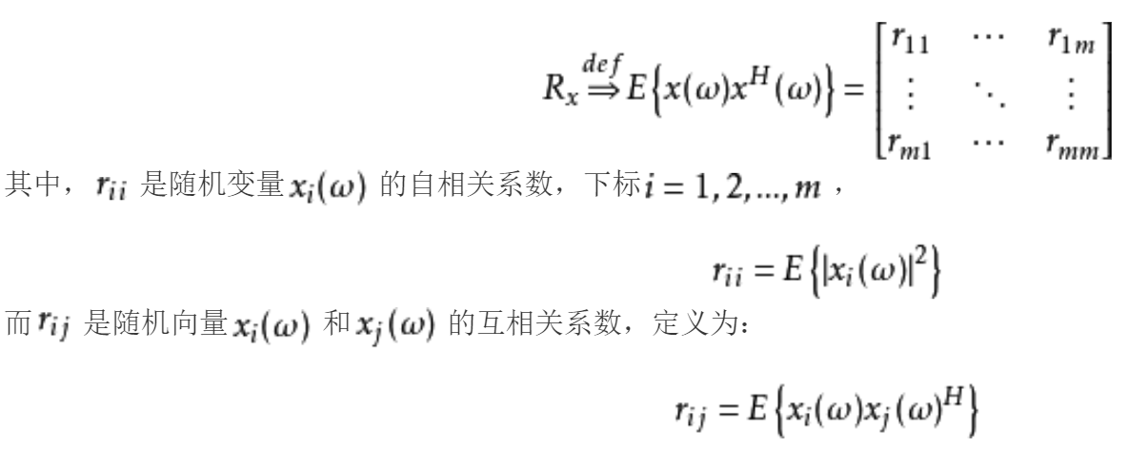
补充-模式识别的数学基础
补充2 概率分类的数学基础
随机矢量的描述-数字特征（续）
自相关矩阵与自协方差矩阵
自相关矩阵
自相关矩阵定义为随机向量与自身的外积的数学期望：
41

Slide 42
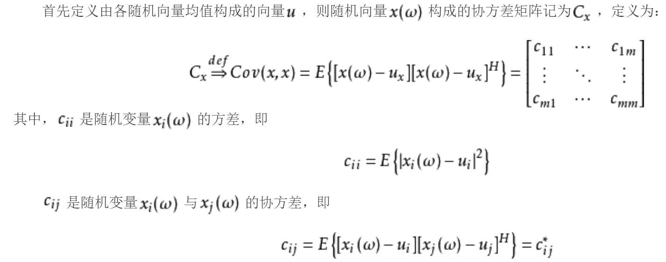
补充-模式识别的数学基础
补充2 概率分类的数学基础
自协方差矩阵

Slide 43

补充-模式识别的数学基础
补充2 概率分类的数学基础
随机矢量的描述-数字特征（续）
自相关矩阵与自协方差矩阵的关系
自相关矩阵与自协方差矩阵存在如下关系：

Slide 44
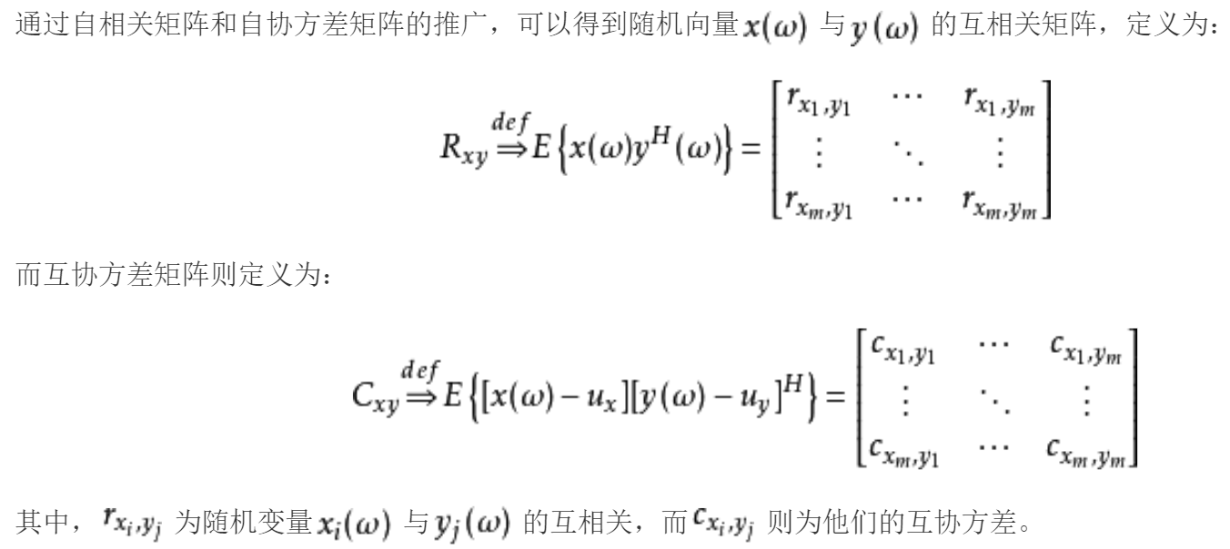
补充-模式识别的数学基础
补充2 概率分类的数学基础
随机矢量的描述-数字特征（续）
互相关矩阵与互协方差矩阵

Slide 45
补充-模式识别的数学基础
补充3 微商计算

Slide 46
本讲到此结束， 下一讲介绍聚类分析。

